Slide 1
Neo4j (traduzione da Lembo)
Francesco Pugliese, PhD
neural1977@gmail.com

Slide 2
Neo4j: Overview
Usa un modello di db a grafo per la rappresentazione dei dati
supporta transazioni completamente ACID
è dotato di un linguaggio di interrogazione (query language) potente e leggibile dall'uomo
fornisce un potente traversal framework per permettere query ad alta velocità
può essere usata in modalità embedded, ovvero il db è incorporato in un'applicazione o in modalità server, il db è un processo in se che può essere acceduto attraverso l'Interfaccia REST.
non permette la frammentazione (sharding), pertanto l'intero grafo deve essere immagazzinato in una singola macchina (al momento, Neo4j supporta cache sharding, che permette di dirigere le query verso istanze che hanno solo certe parti della cache precaricate).

Slide 3
Neo4j: Modello dei Dati
Neo4j è interamente implementato in Java. Il Data Model di Neo4j è un Property Graph che è costituito da nodi etichetta e relazioni tra proprietà, che è caratterizzato dai seguenti elementi:
Nodi: sono semplicemente record di dati, che di solito denotano entità (ad esempio individui)
Relazioni che connettono due nodi
Propiretà che sono semplici coppie chiave-valore. Le proprietà possono essere attaccate a entrambi nodi e relazioni.

Slide 4
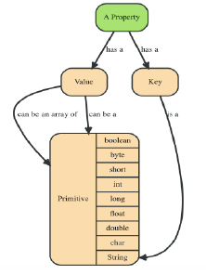
Proprietà in Neo4j

Slide 5
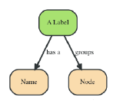
Etichette in Neo4j
Usate per rappresentare i ruoli giocati da oggetti, detto in altri termini indicano nodi di categoria a cui gli oggetti appartengono
Ogni nodo può avere zero o più etichette

Slide 6
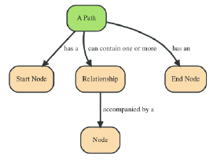
Percorsi in Neo4j
E' fatto da uno o più nodi con relazioni di connessione

Slide 7
Bibliografia

